Slide 1
抽象和接口

Slide 2
本章目标
1、抽象的概念与定义
2、抽象类的特点
3、抽象类与普通类的异同
4、抽象连写
5、接口的概念
6、定义接口的格式
7、类与接口的关系
8、接口和接口的关系
9、接口与抽象类的区别
10、接口可实现多继承原因
11、JDK8接口的默认方法
12、面向接口编程

Slide 3


知识点1-抽象的概念与定义
在Java中的抽象类
犬科
int age;
String name;
Sring cry( ){ ........... }
Sring cry( ){
System.out.println(“汪汪.....”) ;
}
Sring cry( ){
System.out.println(“嗷嗷.....”) ;
}
什么时候使用抽象？当描述一个类的时候，如果一个类不应该有对象，那么该类就可以定义为抽象类，
如果不能确定功能方法如何定义，功能方法应该描述为抽象方法

Slide 4
知识点1-抽象的概念与定义
抽象类的概念: 如果一个类中没有包含足够的信息来描绘一个具体的对象，这样的类就是抽象类
抽象类必须用abstract关键字来修饰。
抽象方法的概念: 没有功能主体的方法称为抽象方法
抽象方法必须用abstract关键字来修饰，只有方法声明，没有方法体，且必须定义在抽象类中。
示例：
public abstract class Shapes {
public abstract void draw();
public void draw(){
//具体代码
}
}
[访问权限] abstract class 类名 {
成员列表
}
public abstract class 类名 {
//抽象方法
public abstract String cry();
}
如：public abstract void draw();
Notes:
修改计算图形面积和周长的案例

Slide 5
知识点2-抽象类的特点
抽象类不可以被实例化，也就是不可以用new创建对象 ，但有构造方法。
抽象类通过其子类实例化，而子类需要覆盖掉抽象类中所有的抽象方法后才可以创建对象，否则该子类也是抽象类。
方法只有声明没有实现时，该方法就是抽象方法，需要用abstract来修饰，抽象方法必须定义在抽象类中，该类也必须被abstract来修饰。
用abstract修饰的类就是抽象类。抽象方法必须定义在抽象类中。但是抽象类中不一定有抽象方法。
抽象类可以有成员属性和非抽象的成员方法。

Slide 6

知识点2-抽象类的特点
抽象类可以没有抽象方法。
抽象类可以继承普通类与抽象类。
抽象类不能直接使用类名创建实例，但是有构造方法，构造方法是让子类进行初始化。
abstract与其他修饰符的关系:
final与abstract不能共存:
final:它的作用 修饰类代表不可以继承 修饰方法不可重写
abstract修饰类就是用来被继承的，修饰方法就是用来被重写的。
static static修饰的方法可以用类名调用，对于abstract修饰的方法没有具体的方法实现，所以不能直接调用，也就是说不可以与static共存。
private private修饰的只能在本类中使用，abstract方法是用来被子类进行重写的，有矛盾所有不能共存.

Slide 7
知识点3-抽象类与普通类的异同
相同点
访抽象类和普通类都是用来描述事物的，都在内部定义了成员。
不同点
普通类有足够信息来描述事物，抽身象类描述事物的信息有可能不够充足
普通类不能定义抽象方法，只能定义普通方法，抽象类中可以定义抽象方法，同时也可以定义普通方法
普通类可以被实例化，抽象类不可以被实例化

Slide 8

知识点4-抽象练习
训练要点：
抽象类的定义和继承
抽象方法定义和重写
需求说明：
1：定义抽象类MyShape（图形）
定义抽象方法获取图形的长度和面积
2：定义子类Rect继承父类MyShape
定义自身特有的长和宽（成员变量） width height;
实现父类未实现的函数。
3：定义子类 Circle实现父类MyShape
定义自身特有的半径和圆周率（使用常量）
实现父类为实现的方法。

Slide 9
知识点4-抽象练习
训练要点：
抽象类的定义和继承
抽象方法定义和重写
需求说明：
修改Pet类为抽象类
修改Pet类的print()方法为抽象方法
输出Dog信息

Slide 10
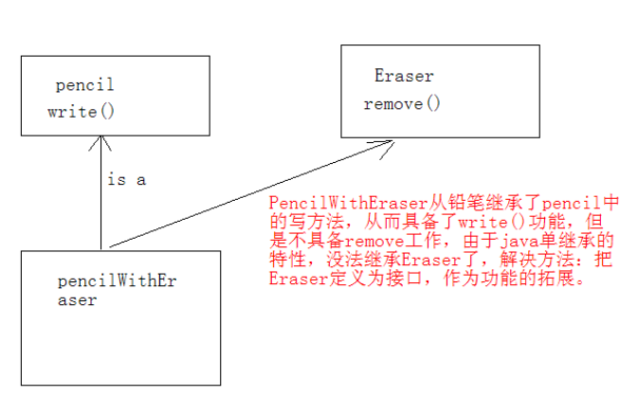
知识点5-接口的概念
为什么使用接口？
接口(interface)：在java中接口主要是使用来拓展定义类的功能，可以弥补Java中单继承的缺点。
接口（硬件类接口）
人类与电脑等,或人类与程序之间的接口,称为用户界面。
接口（软件类接口）
接口简单理解就是一种约定，接口是设计层面的概念，往往由设计师设计，将定义与实现分离，程序员实现接口，实现具体方法

Slide 11
知识点5-接口的概念
接口的定义
java接口是一系列方法的声明，是一些抽象的集合，一个接口只有抽象方法没有方法的实现，因此这些方法可以在不同的地方被不同的类实现，而这些实现可以具有不同的行为（功能）。
简单地说，接口就是特殊的抽象类，即所有方法都是抽象方法的抽象类就是Java中的接口（interface）

Slide 12
知识点6-定义接口的格式
定义接口
接口中的成员修饰符是固定的：
public static final 修饰的变量变常量，该值不能改变，只能读
修饰符：可选，用于指定接口的访问权限，可选值为public。即使省略，也依然是public。
接口名：必选参数，用于指定接口的名称，接口名必须是合法的Java标识符。一般情况下，要求首字母大写
方法：接口中的方法只有定义而没有被实现。
[修饰符] interface 接口名{
[public] [static] [final] 数据类型 变量名;
[public] [abstract] 方法( );
}

Slide 13
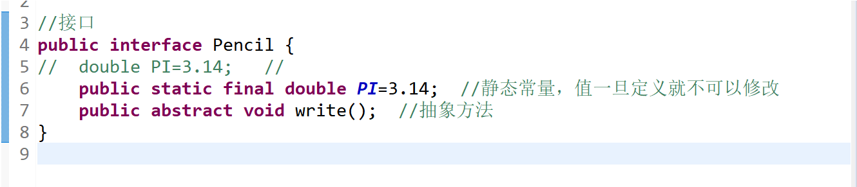
知识点6-定义接口的格式
接口中的成员示例：
声明成员变量列表，即便没有修饰符，它们也是public static final的，成员变量也只能被这几个修饰符修饰
声明成员方法列表，即便没有修饰符，它们也是public abstract的，成员方法也只能被这两个修饰符修饰

Slide 14
知识点7-类与接口的关系
类和接口是实现关系，实现类的声明形式如下:
类与接口之间是实现关系，类实现接口。
接口不可以被实例化
实现了接口的实现类必须重写接口中所有抽象方法后，这个子类才可以被实例化，否则报错。
一个类可以实现多个接口，多个接口用逗号分隔，也可以不实现接口。
Java不支持多继承，Java将多继承机制进行改良变成了多实现
一个类在继承另一个类同时，还可以实现多个接口
接口的出现避免了单继承的局限性
[访问权限修饰符] class 类名 [extends 父类名] [implements 接口列表]{
必须重写接口中的方法( ){ }
}

Slide 15
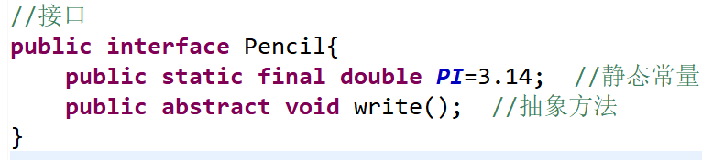
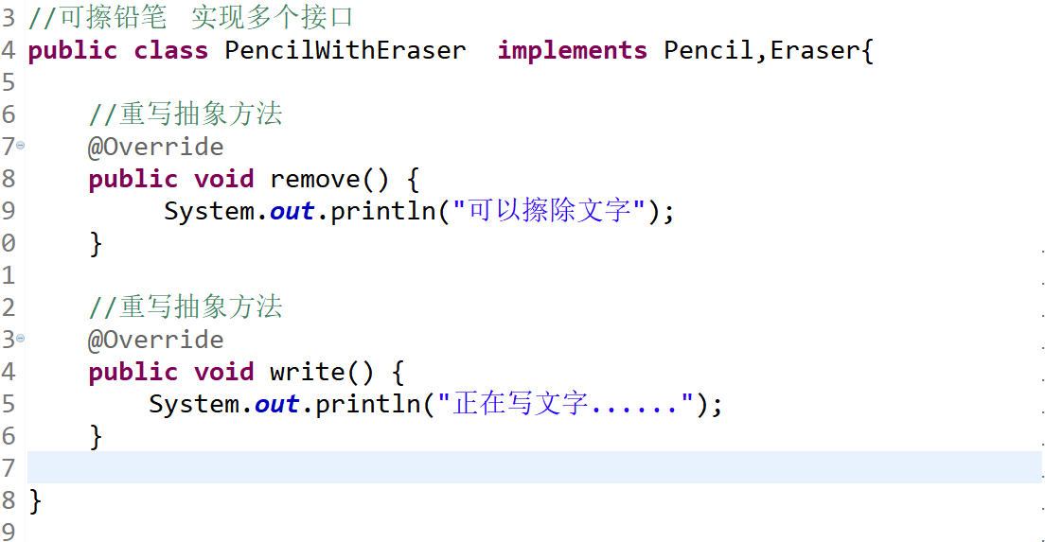
知识点7-类与接口的关系
类实现接口的示例：
implements用于实现接口
实现接口需要实现接口中声明的所有方法，否则子类也需要声明为抽象类

Slide 16
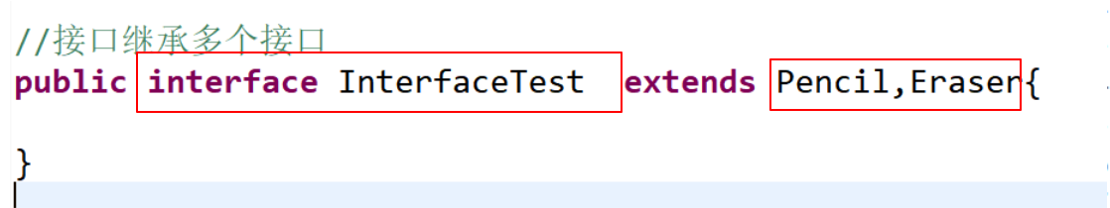
知识点8-接口和接口的关系
接口和接口之间是继承关系
接口与接口之间是继承关系，而且可以多继承
接口的出现避免了单继承的局限性
[修饰符] interface 接口名 extends 接口名，接口名 {
接口中的方法( ){
}
}

Slide 17

案例
需求说明： 世界上有很多人种，例如中国人、美国人等，他们所说的语言各不相同。不管是什么人种，他们都是人类
实现步骤:
(1) 创建一个接口Person，定义一个抽象方法say()
(2) 创建Chinese 类实现Person，重写say方法
(3) 创建American 类实现Person,重写say方法

Slide 18
知识点9-接口与抽象类的区别
在Java中接口是一个比抽象类更加抽象的概念，由于只声明行为，因此在接口中的方法均是抽象的,下表中罗列了接口和抽象类的差异：
抽象类体现继承关系，一个类只能单继承
接口体现实现关系，一个类可以多实现
抽象类是继承 is a关系 （所属关系）在定义该体系的基本共性内容
接口是实现是like a关系（不所属关系）在定义该体系额外功能
 | abstract class | interface
属性 | 不用限制 | public 静态 final 常量
构造方法 | 可有可无 | 没有
普通方法 | 可以有具体方法 | 必须是public抽象方法
子类 | 单一继承 | 多重实现（接口继承接口时为多重继承）

Slide 19
知识点10-接口可实现多继承原因
接口继承与类继承对比：
Java类的继承是单一继承，Java接口的继承是多重继承
接口可实现多继承原因分析：
不允许类多重继承的主要原因是，如果A同时继承B和C，而B和C同时有一个D方法，A无法确定该继承那一个
接口全都是抽象方法，不存在实现冲突，继承谁都可以，所以接口可继承多个接口

Slide 20
知识点11- JDK8接口的默认方法
Java8之前，Java接口纯粹是契约的集合，是一种程序设计的表达方式。从数据抽象的角度看，能够在不定义class的同时又可以定义type，是程序设计中强大而有用的机制。Java接口就是这些纯粹的接口组成的数据抽象
Java8之前，接口不能升级。因为在接口中添加一个方法，会导致老版本接口的所有实现类的中断

Slide 21
知识点11- JDK8接口的默认方法
Java8之后，lambda表达式作为核心出现，为了配合lambda表达式，JDK中Collection库需要添加新的方法，如forEach()，stream()等，于是引入了默认方法(defender methods,Virtual extension methods)。
默认方法是库/框架设计者的后悔药。对于以前的遗留代码，大家都不知道有这个新方法，既不会调用，也不会去实现，如同不存在；编写新代码的程序员可以将它视为保底的方法体。类型层次中任何符合override规则的方法，优先于默认方法，因为遗留代码可能正好有同样的方法存在

Slide 22
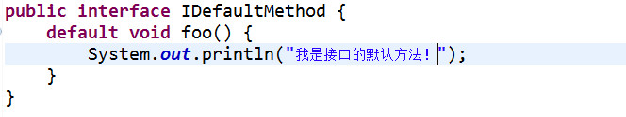
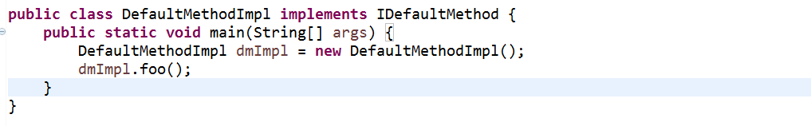
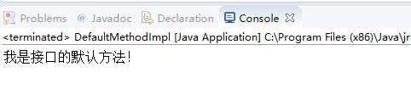

知识点11- JDK8接口的默认方法
默认方法的声明很简单，直接在接口中把方法声明为default，之后再写方法的实现即可。这样所有的实现类都会继承这个方法：
利用default关键字声明默认方法，并提供方法实现
运行结果

Slide 23
知识点11- JDK8接口的默认方法
默认方法理论上抹杀了Java接口与抽象类的本质区别-前者是行为契约的集合，后者是接口与实现的结合体。当然，语法上两者的差别和以前一样。这就需要我们来自觉维护两者的本质区别，把默认方法作为库、框架向前兼容的手段

Slide 24
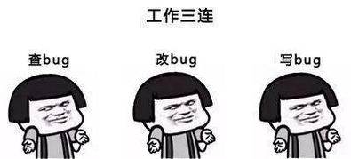
知识点12-面向接口编程
三层架构
UI展示层
业务层
数据层
使用三层架构编写图书商城
(1)登录功能
(2)修改密码

